Slide 1

Konig 定理及其证明
杨欣然
171250630

Slide 2
总览
01
02
概念回顾
匈牙利算法
03
04
Konig定理及其证明
参考资料

Slide 3

概念回顾
二分图：
如果一张图的顶点可以划分为两个集合, 使得图中的每条边在每个集合中都有一个端点, 则该图是二分图(bipartite graph)。
最大匹配：
图中的匹配指是一组没有两个共享终结点的边集。如果没有其他匹配具有更多的边, 则称该匹配是最大匹配(maximum matching)。
最小顶点覆盖：
图中的顶点覆盖是一组顶点, 图中的每条边都至少有一个端点包含其中。如果没有其他顶点覆盖具有更少的顶点数, 则称该覆盖为最小顶点覆盖(minimum vertex cover)。

Slide 4
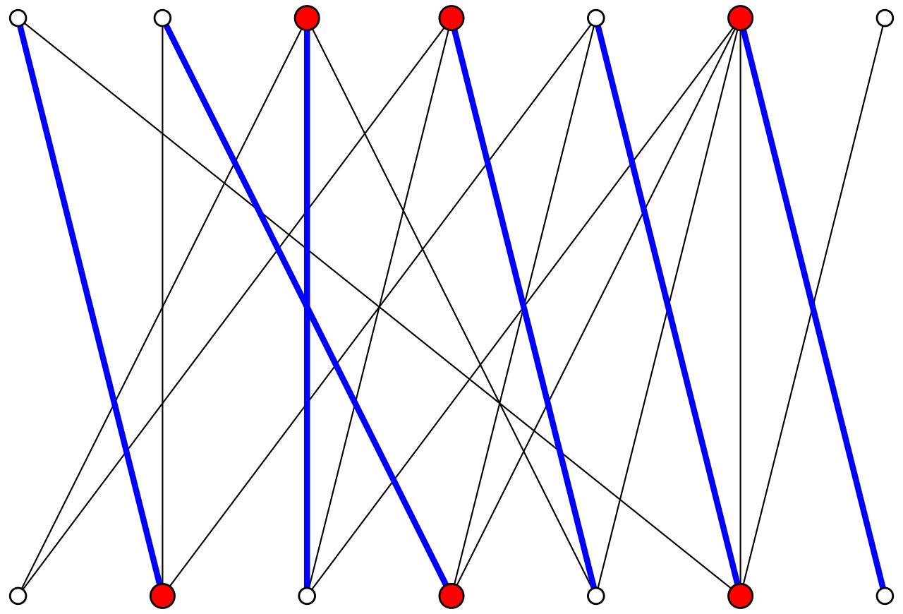
Konig定理
Statement of the theorem
在任何一个二分图中，最大匹配中的边数等于最小顶点覆盖中的顶点数。
（In any bipartite graph, the number of edges in a maximum matching equals the number of vertices in a minimum vertex cover.）
Example：
Notes:
上图所示的二分图有14个顶点;与六个边的匹配以蓝色显示, 带有六个顶点的顶点盖以红色显示。不能有更小的顶点覆盖, 因为任何顶点覆盖必须包含每个匹配边 (以及每个其他边) 的至少一个端点, 因此这是最小的顶点覆盖。同样, 不能有更大的匹配, 因为任何匹配的边都必须在顶点覆盖中至少包含一个端点, 因此这是最大匹配。Kőnig 定理指出, 匹配和盖的大小之间的相等性 (在本例中, 两个数字都是 6) 更普遍地适用于任何二部图。

Slide 5
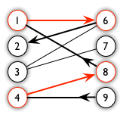

求解最大匹配问题的一个算法——匈牙利算法
增广路的定义：
若P是图G中一条连通两个未匹配顶点的路径，并且属于M的边和不属于M的边（即已匹配和待匹配的边)在P上交替出现，则称P为相对于M的一条增广路径。
Example：
左图的一条增广路径：
推论：
1. P的路径长度必定为奇数，第一条边和最后一条边都不属于M。
2. 将M和P进行异或操作可以得到一个更大的匹配M’。
3. M为G的最大匹配当且仅当不存在M的增广路径。

Slide 6
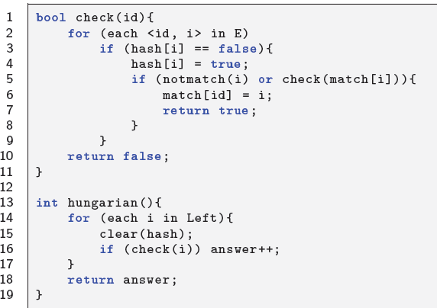
求解最大匹配问题的一个算法——匈牙利算法
匈牙利算法框架：
置M为空。
找出一条增广路径P，通过异或操作获得更大的匹配 代替M。
重复（2）操作直到找不出增广路径为止。
复杂度：O（VE）
Notes:
举例

Slide 7
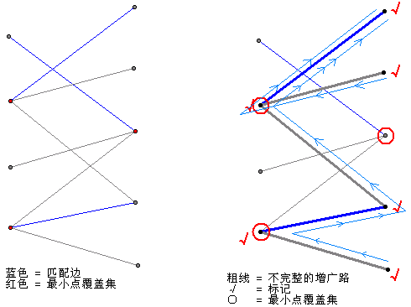
Konig定理之证明
1. 假设已经通过匈牙利算法找到最大匹配，给所有这样的点打上记号√：从右边的所有没有匹配过的点出发，按照增广路的“交替出现”的要求可以走到的所有点（最后走出的路径是很多条不完整的增广路）。
2. 下面证明这些点组成了最小覆盖点集：右边所有没有打上记号的点，加上左边已经有记号的点。（即左图中圈出的点）
Notes:
假如我们已经通过匈牙利算法求出了最大匹配（假设它等于M），下面给出的方法可以告诉我们，选哪M个点可以覆盖所有的边。
匈牙利算法需要我们从右边的某个没有匹配的点，走出一条使得“一条没被匹配、一条已经匹配过，再下一条又没匹配这样交替地出现”的路（交错轨，增广路）。但是，现在我们已经找到了最大匹配，已经不存在这样的路了。换句话说，我们能寻找到很多可能的增广路，但最后都以找不到“终点是还没有匹配过的点”而失败。我们给所有这样的点打上记号：从右边的所有没有匹配过的点出发，按照增广路的“交替出现”的要求可以走到的所有点（最后走出的路径是很多条不完整的增广路）。那么这些点组成了最小覆盖点集：右边所有没有打上记号的点，加上左边已经有记号的点。看图，右图中展示了两条这样的路径，标记了一共6个点（用 “√”表示）。那么，用红色圈起来的三个点就是我们的最小覆盖点集。

Slide 8
Konig定理之证明
证明最小覆盖点集为：右边所有没有打上记号的点，加上左边已经有记号的点。
3.因为每个点都是某个匹配边的其中一个端点，故此点集恰含M个点。（此点集中，若右边某点未被匹配，其必被标记，矛盾；若左边某点未被匹配，则必无标记，矛盾。故此点集中的点必与匹配边相连。而匹配边的两端必然同时有或没有记号，故必有且仅有一端在此点集中。）
4. 假设有一条边未被该点集覆盖，其必为非匹配边，则其左端必无标记。所以其右端必有标记（否则就被点集覆盖）。但此时到达右端的那条标记条路径就能通过这条边扩展到左端，所以左端也将有标记，矛盾。故假设不成立，即该点集能覆盖所有的边。
5. 因为想要覆盖M条匹配边就至少需要M个点，故此点集为最小覆盖点集。综上，Konig定理得证。
Notes:
首先，为什么这样得到的点集点的个数恰好有M个呢？答案很简单，因为每个点都是某个匹配边的其中一个端点。如果右边的哪个点是没有匹配过的，那么它早就当成起点被标记了；如果左边的哪个点是没有匹配过的，那就走不到它那里去（否则就找到了一条完整的增广路）。而一个匹配边又不可能左端点是标记了的，同时右端点是没标记的（不然的话右边的点就可以经过这条边到达了）。因此，最后我们圈起来的点与匹配边一一对应。
其次，为什么这样得到的点集可以覆盖所有的边呢？答案同样简单。不可能存在某一条边，它的左端点是没有标记的，而右端点是有标记的。原因如下：如果这条边不属于我们的匹配边，那么左端点就可以通过这条边到达（从而得到标记）；如果这条边属于我们的匹配边，那么右端点不可能是一条路径的起点，于是它的标记只能是从这条边的左端点过来的（想想匹配的定义），左端点就应该有标记。
最后，为什么这是最小的点覆盖集呢？这当然是最小的，不可能有比M还小的点覆盖集了，因为要覆盖这M条匹配边至少就需要M个点（再次回到匹配的定义）。

Slide 9
参考资料
1. Kőnig's theorem (graph theory) ——Wikipedia
2. Hungarian algorithm ——Wikipedia
3. A First Course in Graph Theory ——C.Z.
4. http://www.matrix67.com/blog/archives/116

Slide 10
Thank you！
杨欣然171250630

